Slide 1
تحولات اقتصاد جهانی در پرتو اقتصاد شبکه ای آینده قدرت در نظام جهانی مرتضی قورچی عضو هیات علمی جغرافیای سیاسی دانشگاه شهید بهشتی

Slide 2
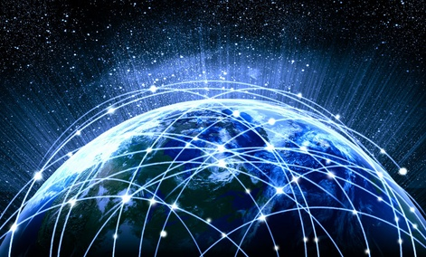
دو تصویر از جهان جهان موزائیکی یا پازلی جهان شبکه ای
دو تصویر از قدرت در جهان جهان موزائیکی یا پازلی جهان شبکه ای

Slide 3
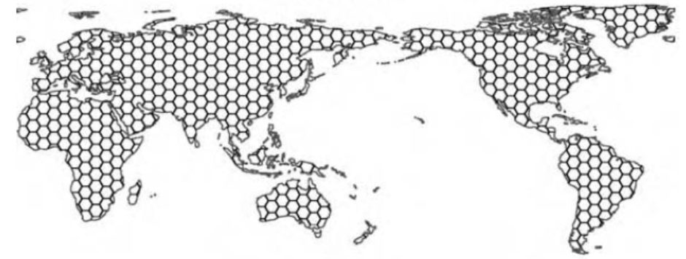
Murray,2006:50
جهان مبتنی بر فضای مکان ها یا منطق قلمرویی

Slide 4
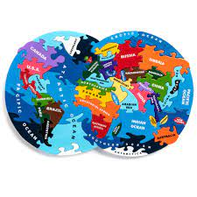
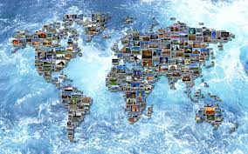
شکل گیری جهان موزائیکی و یا جهان پازلی

Slide 5
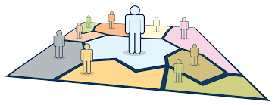
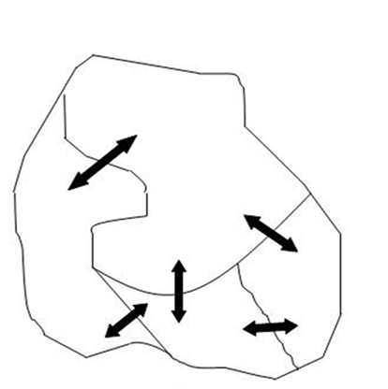
جریان مسلط نقشه جغرافیای سیاسی جهان تا 1980 و اقتصاد فوردی ـ کینزی مبتنی برجهان پازلی درون و بیرون داخل و خارج Inside Outside

Slide 6
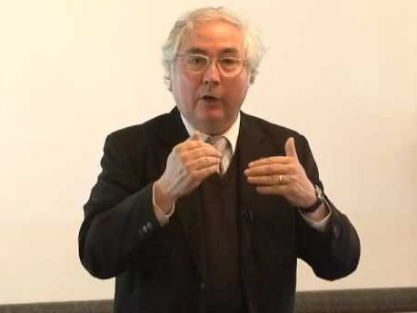
مانوئل کاستلز و عصر اطلاعات فضای جریان ها Spaces of Flows Spaces of Places فضای مکان ها

Slide 7
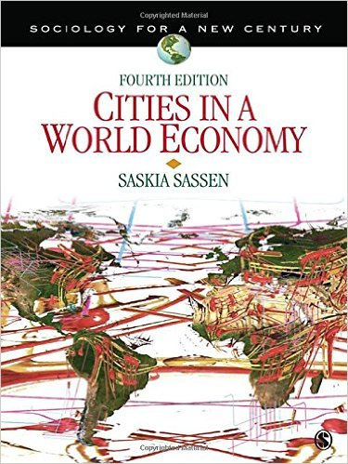
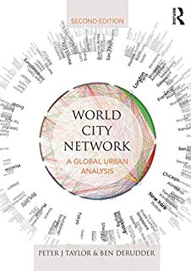
نظریه پردازانی که جهان را از نگاه پست فوردیسم و اقتصاد شبکه ای می بیینند
ساسکیا ساسن
پیترتیلور
جان بیورستوک

Slide 8
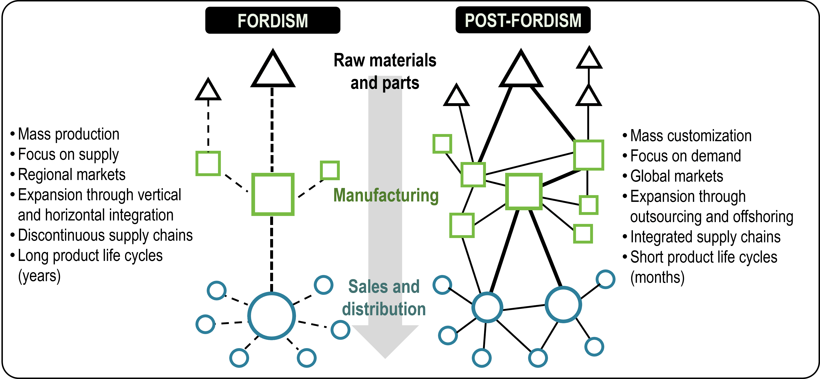
گذر از فوردیسم به پست فوردیسم

Slide 9
دو تصویر از اقتصاد جهان فوردیسم پست فوردیسم

Slide 10
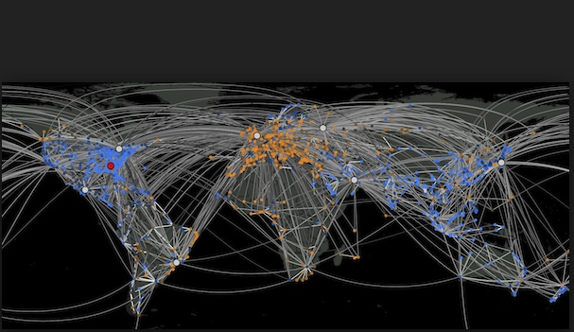
جهان مبتنی بر فضای جریان ها یا اقتصاد شبکه ای

Slide 11
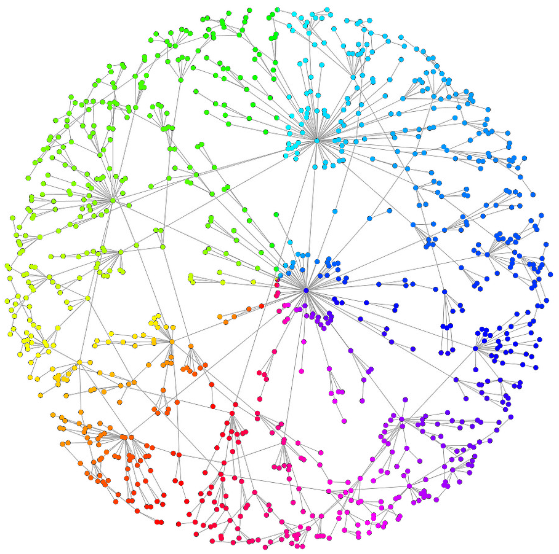

Slide 12
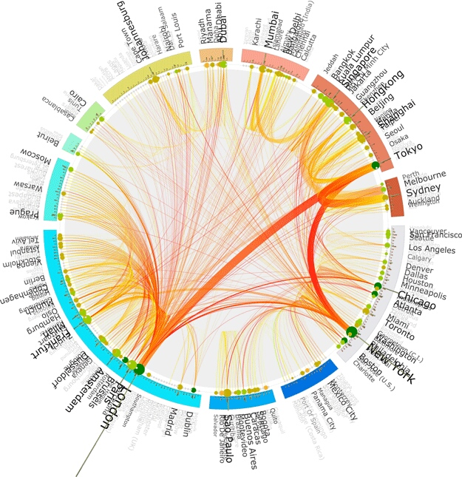

Slide 13
Post-Fordism economy Production of fragmentation

Slide 15
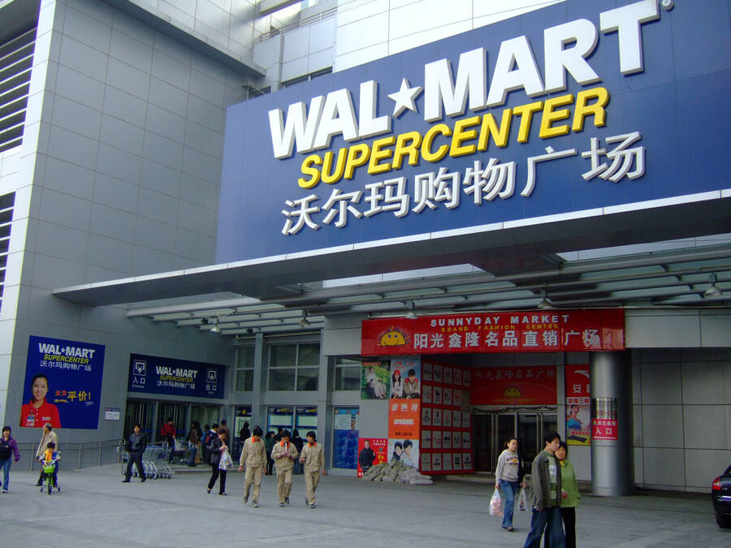
توزیع جهانی تولید ـ مصرف در فضای جریان ها

Slide 16
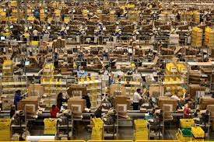
شرکت آمازن و توزیع کالا در فضای جریان ها

Slide 17
پیوندهای اقتصاد پست فوردیسم با کشورهای جهان

Slide 18
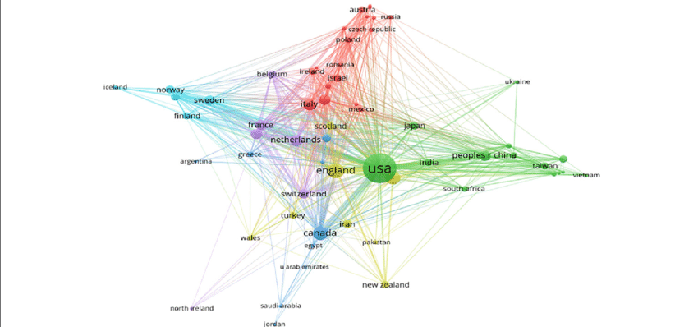
جایگاه هند در مناسبات فضای جریان ها

Slide 19
مهم ترین شرکت های فعال در بنلگور

Slide 20
بنگلور کانون برون سپاری و دورسپاری جهان

Slide 21
پیوندهای مکانی در فضای جریان ها و رقابت در شبکه

Slide 22
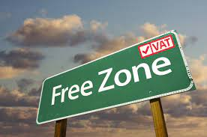
مناطق آزاد؛ اتصال فضای جریان ها به مکان های جغرافیایی استثناء

Slide 23
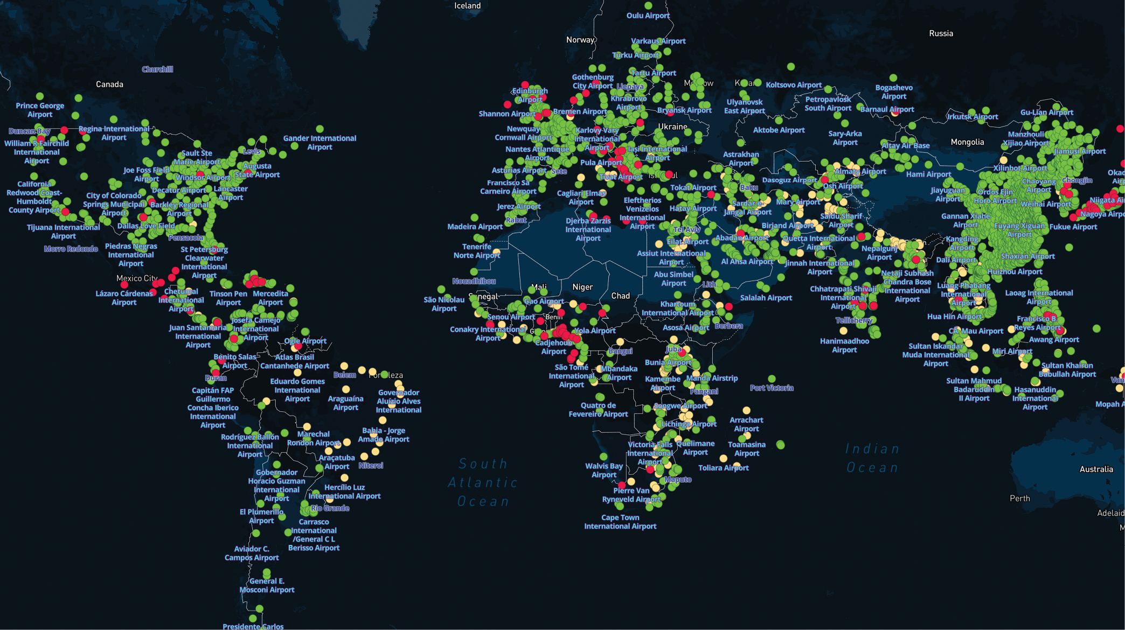
World Free Zone Map, launched in October 2022

Slide 25
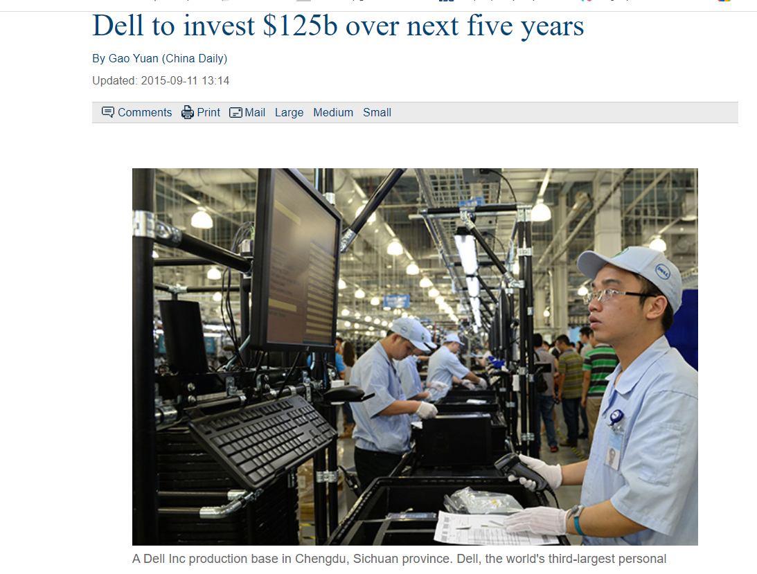
خط تولید شرکت دل در چین

Slide 26
مناطق آزاد جدید تاسیس در چین

Slide 27
شهرهای جهانی و اتصالات اقتصاد شبکه ای

Slide 28
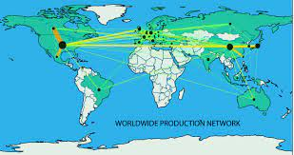
آینده قدرت در نظام جهانی ورود به شبکه کنترل اقتصاد شبکه ای کاهش سطح امر سیاسی( Us-Them)

Slide 29
کدهای ژئوپیتیک و اقتصاد شبکه ای کد ژئوپلیتیکی روشی است كه در آن يك كشور جهت گيري خود را نسبت به ديگر كشورهاي جهان نشان ميدهد. 1 - دوستان كنوني و بالقوه ما كدامند. 2 - دشمنان كنوني و بالقوه ما كدامند. 3 - چگونه ميتوانيم دوستان كنوني مان را حفظ كرده و دوستان بالقوه را پرورش دهيم. 4 - چگونه ميتوانيم با دشمنان كنوني و تهديدات در حال ظهور مقابله كنيم. 5 - چگونه چهار برآورد فوق را براي افكار عمومي و داخلي و جامعه جهاني توجيه كنيم

Slide 30
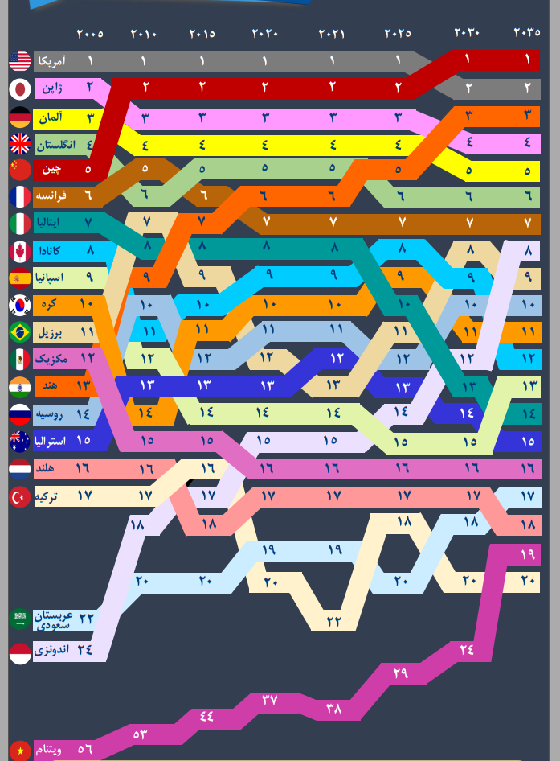
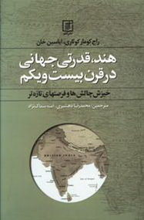
کشورهایی که در اقتصاد شبکه ای نقش آفرینی خواهند کرد

Slide 31
نتیجه گیری: 1- اقتصاد جهان در قرن بیست ویکم اقتصاد کاملا شبکه ای است 2- اقتصاد شبکه ای در چارچوب برون سپاری و دور سپاری مناطق جغرافیایی جهان را به هم پیوند داده است و کشورهای جهان شرق بخشی از کارخانه بزرگ اقتصاد پست فوردیسم یا شبکه های هستند. 3- قدرت در قرن بیست و یکم متکی به اقتصاد شبکه ای و رقابت پذیری درسطح جهانی است. 4- آینده نظام قدرت در جهان، در اختیارکشورهایی خواهد بود که نقش فعالی در اقتصاد شبکه ای داشته باشند و بتوانند هم اقتصاد شبکه ای را کنترل کنند و هم امرسیاسی خود را کاهش داده و در هماهنگی با اقتصاد شبکه ای قرار دهند.

Slide 32
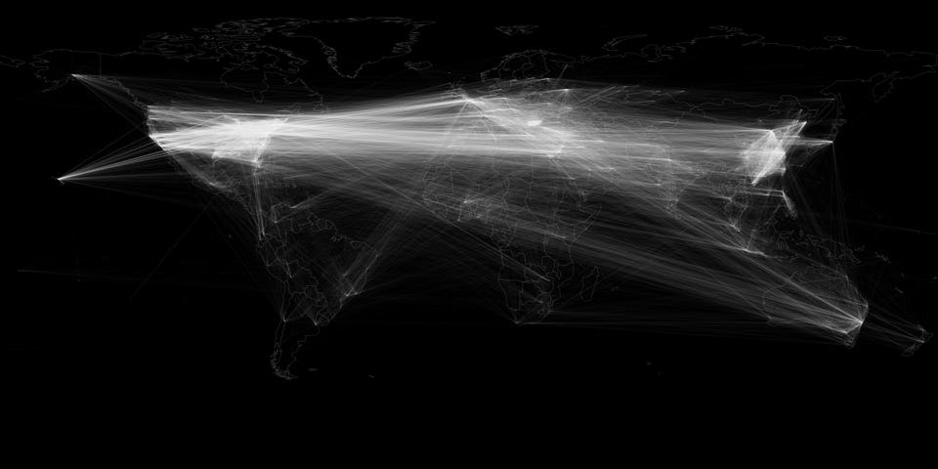
اقتصاد شبکه ای و آینده قدرت نظام جهانی

Slide 33
کتاب های پیشنهادی برای مطالعه بیشتر

Slide 34
سپاس از صبر و حوصله شما

